Slide 1

Применение технологии S.M.A.R.T. в образовании

Slide 2
«Кто не видит конечной цели, очень удивляется, придя не туда»
Марк Твен

Slide 3

ЧТОБЫ ОБЕСПЕЧИТЬ ВЫСОКУЮ РЕЗУЛЬТАТИВНОСТЬ ДЕЯТЕЛЬНОСТИ УЧАСТНИКОВ ОБРАЗОВАТЕЛЬНОГО ПРОЦЕССА ОПРЕДЕЛЯЮТСЯ ЕЕ ЦЕЛИ.

Slide 4
Требования обновленных ФГОС ООО к современному уроку
Целеполагание (технология SMART) | Учащиеся должны знать, какие конкретно знания и умения (способы деятельности) они освоят в процессе деятельности на уроке; Они должны знать и план (способы) достижения поставленных задач;
Мотивация | Учитель формирует интерес как к процессу учебной деятельности, так и к достижению конечного результата. Эффективные мотивы – решение актуальной проблемы, практическая направленность содержания.

Slide 5
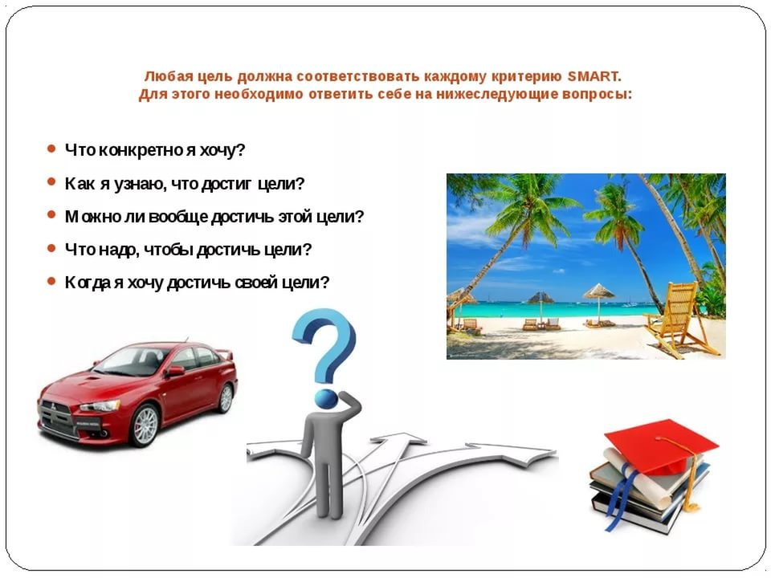
Любая цель должна соответствовать каждому критерию S.M.A.R.T.
Для этого необходимо ответить себе на нижеследующие вопросы

Slide 6


S (Specific) = Конкретная
M (Measurable) = Измеримая
A (Achievable) =Достижимая
R (Realistiс) = Реалистичная
T (Timed) = Ограниченная во времени

Slide 7
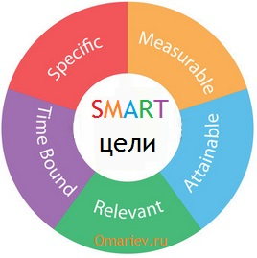
S.M.A.R.T. критерии
Конкретные цели S – Specific | Цель должна быть четко сформулирована, направлена на изменение конкретной ситуации. Цели формулировать не абстрактно, а в привязке к конкретной проблеме
Измеримые цели M – Measurable | Если у цели не будет каких-либо измеримых параметров, то будет невозможно определить, достигнут ли результат
Достижимые цели А – Achievable | Цель достижима, реалистична.
Ориентированные на результат R – Relevant | Цели должны характеризоваться исходя из результата, а не проделываемой работы
Цели, соотносимые с конкретным сроком Т– Time-limited | Любая цель должна быть выполнима в определенном временном измерении

Slide 8
Постановка цели по критериям SMART
Первоначальная цель
Ученики будут знать формулы пути
Ученики будут знать распределительный закон умножения
Ученики будут знать понятия……
Ученики будут знать математические термины
Ученики будут знать лучший способ решения задачи
Отредактированная цель
Каждый ученик сможет назвать формулы пути, скорости и времени
Каждый ученик сможет объяснить как вынести общий множитель за скобки и как раскрыть скобки
Ученики смогут классифицировать понятия…..по параметрам…..
Ученики будут использовать математические термины при решении задач, примеров
Ученики будут выбирать, какой из 2 способов решения задачи лучше
Конкретна, детальна
Достижима, измеряема
Ориентирована на результат
Ориентирована по времени

Slide 9
Технология S.M.A.R.T. в образовании
Пример 2
Направление образовательного процесса:
предметно -ориентированное обучение.
Тема образовательного мероприятия: «Сложение натуральных чисел и его свойства»
Цель:
После успешного завершения урока ученики 5 класса умеют применять свойства сложения натуральных чисел и выполнили не менее 10 заданий.

Slide 10
Пример 2
Анализ цели по критериям SMART
Конкретная цель S – | цель конкретная потому что понятно, когда изучается тема «Сложение натуральных чисел и его свойства»
Измеримая цель M – | цель измеримая потому, что ученики 5 класса напишут самостоятельную работу и будет известен результат
Достижимая цель А – | – цель достижимая потому что - на уроке ученики повторили название компонентов и результатов действий сложения - вспомнили применение свойств сложения при устных вычислениях - решили безошибочно не менее 10 примеров и задач на применение свойств сложения - написали без ошибок самостоятельную работу.
Ориентирована на результат R – | цель нужная, потому что умение применять свойства сложения - поможет ученикам лучше разбираться в математике, - решать примеры и задачи, - будут изучать математику с большим интересом
Цель, связана с конкретным сроком Т– | цель достижима в ограниченное время, так как длительность урока 40-45 минут.

Slide 11

«После двадцати пяти лет исследований и опытов я пришел к выводу о том, что успех равен цели, все же остальное — домыслы. Умение наметить цель и составить план по ее осуществлению послужит делу обеспечения вашего успеха больше, чем любое другое занятие»
Брайан Трейси

